Slide 1
PRE TEST

Slide 2
Berapa jumlah unit yang ada di RS Mulia saat ini?
15
17
20

Slide 3
Indikator mutu apa saja yang ada dan dinilai di rumah sakit?
Indikator mutu nasional
Indikator mutu prioritas rumah sakit
Indikator mutu prioritas unit

Slide 4
Berapakah jumlah indikator mutu nasional?
11
12
13

Slide 5
Berapakah jumlah insiden keselamatan pasien (IKP) di rumah sakit?
4
5
6

Slide 6
Insiden yang tidak ada hubungannya dengan penyakit pasien yang sampai mengakibatkan meninggal dunia/ cacat menetap disebut
Kejadian sentinel
Kejadian tidak diharapkan
Malpraktik

Slide 7
Apabila terjadi insiden keselamatan pasien hal yang pertama kali harus dilakukan adalah?
Buat kronologi
Lapor ke atasan (karu/ ka unit)
Selamatkan pasien

Slide 8
Apabila terjadi insiden keselamatan pasien dengan grading hijau maka hal yang dilakukan adalah?
Investigasi sederhana
Audit medis
Pembuatan RCA

Slide 9
Bagaimana cara membuat daftar risiko unit?
Langsung ditetapkan oleh manajemen RS
Langsung ditetapkan oleh unit
Ditetapkan oleh manajemen berdasarkan usulan dari unit terkait

Slide 10
SELESAI

Slide 11
Indikator Mutu Nasional (13 indikator mutu)
Kepatuhan kebersihan tangan (> 85 %)
Kepatuhan penggunaan APD (100 %)
Kepatuhan identifikasi pasien (100 %)
Waktu tanggap operasi SC emergensi (> 80 %)
Waktu tunggu rawat jalan < 60 menit (> 80 %)
Penundaan operasi elektif (< 5 %)
Kepatuhan waktu visite dokter (> 80 %)
Pelaporan hasil kritis laboratorium (100 %)
Kepatuhan penggunaan formularium nasional (> 80 %)
Kepatuhan terhadap alur klinis/ clinical pathway (> 80 %)
Kepatuhan upaya pencegahan risiko pasien jatuh (100 %)
Kecepatan waktu terhadap komplain (> 80 %)
Kepuasan pasien dan keluarga (> 76,61)

Slide 12
Indikator Mutu Unit Prioritas

Slide 13
Bagaimana Cara Menentukan Indikator Mutu Unit Prioritas?
‘Setiap unit diwakili Karu/ Koord/ Ka unit menghadiri rapat bersama komite mutu/ PMKP dengan membawa daftar usulan indikator mutu yang sudah dibahas sebelumnya dalam rapat internal unit. Selanjutnya dalam rapat tersebut komite mutu dan unit memilih minimal 1 indikator yang dirasakan paling bermasalah atau paling harus diperbaiki’

Slide 14
Indikator Mutu Unit IGD
Kepatuhan identifikasi pasien (100 %)
Emergency respond time (< 5menit)
Kepatuhan hand hygiene (> 85 %)
Kepatuhan penggunaan APD (100 %)
Kepuasan pasien dan keluarga (> 76,61)
Kecepatan respon terhadap komplain (> 80 %)
Peningkatan komunikasi efektif (100 %)
Peningkatan keamanan obat yang perlu diwaspadai pasien (100 %)

Slide 15
Indikator Mutu Unit Ranap
Kepatuhan identifikasi pasien (100 %)
Kepatuhan hand hygiene (> 85 %)
Kepatuhan penggunaan APD (100 %)
Kepatuhan upaya pencegahan risiko cedera akibat pasien jatuh (100 %)
Kepuasan pasien dan keluarga (> 76,61)
Kecepatan respon terhadap komplain (> 80 %)
Peningkatan komunikasi efektif (100 %)
Peningkatan keamanan obat yang perlu diwaspadai pasien (100 %)
Kepatuhan jam visite dokter (> 80 %)
Kepatuhan visite DPJP setiap hari (100%)
Angka kematian bayi baru lahir (< 0,24 %)

Slide 16
Indikator Mutu Unit Rajal
Kepatuhan identifikasi pasien (100 %)
Kepatuhan hand hygiene (> 85 %)
Kepatuhan penggunaan APD (100 %)
Waktu tunggu rawat jalan < 60 menit (> 80 %)
Kepuasan pasien dan keluarga (> 76,61)
Kecepatan respon terhadap komplain (> 80 %)
Efektivitas kunjungan pasca tindakan operasi hemorroid dengan teknik terbaru (> 80 %)
Insiden tertukarnya dialyzer pakai ulang pada tindakan HD (0 %)
Respond time terhadap kerusakan alat HD (indikator mutu kontrak) (100 %)

Slide 17
Indikator Mutu Unit Kamar Bersalin
Kepatuhan identifikasi pasien (100 %)
Kepatuhan hand hygiene (> 85 %)
Kepatuhan penggunaan APD (100 %)
Kepatuhan upaya pencegahan risiko cedera akibat pasien jatuh (100 %)
Kepuasan pasien dan keluarga (> 76,61)
Kecepatan respon terhadap komplain (> 80 %)
Kepatuhan jam visite dokter (> 80 %)
Kepatuhan visite DPJP setiap hari (100%)
Angka kematian ibu melahirkan karena perdarahan (< 1%)
Angka kematian ibu melahirkan karena preeklampsia/ eklampsia (< 30 %)
Angka kematian ibu melahirkan karena sepsis (< 0,2%)
Kepatuhan dilakukannya IMD pada bayi (100 %)

Slide 18
Indikator Mutu Unit Kamar Bedah
Kepatuhan identifikasi pasien (100 %)
Kepatuhan kebersihan tangan (> 85 %)
Kepuasan pasien dan keluarga (> 76,61)
Kepatuhan penggunaan APD (100 %)
Kecepatan respon terhadap komplain (> 80 %)
Penundaan waktu operasi elektif (< 5 %)
Kejadian kematian di meja operasi (< 1 %)
Pelaksanaan assessment pra bedah (100 %)
Penandaan lokasi operasi (100 %)
Pelaksanaan surgical safety checklist (100 %)
Kejadian discrepancy diagnosis pre dan post operasi (< 1 %)
Pelaksanaan assessment prasedasi dan praanestesi (100%)
Proses monitoring status fisiologis selama anestesi (100 %)
Proses monitoring pemulihan anestesi dan sedasi dalam (100 %)
Evaluasi ulang jika terjadi konversi tindakan dari anestesi lokal/ regional ke general (100 %)
Waktu tanggap operasi SC emergensi (> 80 %)
Pemakaian teknik operasi hemoroid terbaru (> 5)

Slide 19
Indikator Mutu Unit Laboratorium
Kepatuhan identifikasi pasien (100 %)
Kepatuhan kebersihan tangan (> 85 %)
Kepatuhan penggunaan APD (100 %)
Kepuasan pasien dan keluarga (> 76,61)
Kecepatan respon terhadap komplain (> 80 %)
Waktu lapor hasil tes kritis laboratorium < 30 menit (100 %)
Kelengkapan pengisian keterangan klinik di formulir pemeriksaan laboratorium (100 %)
Ketepatan waktu kalibrasi alat pemeriksaan laboratorium (indikator mutu kontrak) (100 %)

Slide 20
Indikator Mutu Unit Radiologi
Kepatuhan identifikasi pasien (100 %)
Kepatuhan kebersihan tangan (> 85 %)
Kepatuhan penggunaan APD (100 %)
Kepuasan pasien dan keluarga (> 76,61)
Kecepatan respon terhadap komplain (> 80 %)
Angka film reject (0 %)
Waktu pembacaan hasil pemeriksaan radiologi < 3 jam (100 %)

Slide 21
Indikator Mutu Unit Fisioterapi
Kepatuhan identifikasi pasien (100 %)
Kepatuhan kebersihan tangan (> 85 %)
Kepatuhan penggunanaan APD (100 %)
Kepuasan pasien dan keluarga (> 76,61)
Kecepatan respon terhadap komplain (> 80 %)
Tidak ada insiden kesalahan dalam tindakan fisioterapi (100 %)

Slide 22
Indikator Mutu Unit Farmasi
Kepatuhan identifikasi pasien (100 %)
Kepuasan pasien dan keluarga (> 76,61)
Kecepatan respon terhadap komplain (> 80 %)
Peningkatan keamanan obat yang perlu diwaspadai pasien (100 %)
Kepatuhan penggunaan fornas (> 80 %)
Waktu tunggu pelayanan obat jadi (< 30 menit)
Prosentase nilai obat expired date dan rusak dibandingkan stok obat (≤ 1 %)
Ketepatan waktu datang alat operasi hemoroid dengan teknik terbaru (indikator mutu kontrak) (100 %)

Slide 23
Indikator Mutu Unit Gizi
Kepatuhan identifikasi pasien (100 %)
Kepatuhan hand hygiene (> 85 %)
Kepatuhan penggunaan APD (100 %)
Kepuasan pasien dan keluarga (> 76,61)
Kecepatan respon terhadap komplain (> 80 %)

Slide 24
Indikator Mutu Unit Rekam Medis
Kelengkapan pengisian rekam medis dalam 24 jam setelah selesai pelayanan (100 %)

Slide 25
Indikator Mutu Unit Keuangan
Kesesuaian waktu tunggu penyelesaian administrasi pulang pasien rawat inap < 2 jam (100 %)

Slide 26
Indikator Mutu Unit Umum (IPSRS dan Kerumahtanggaan)
Respon time kesiapan genset < 10 detik (100 %)
Tidak adanya kejadian linen yang hilang (indikator mutu kontrak) (100 %)
Tidak adanya kejadian kendaraan yang hilang (indikator mutu kontrak) (100%)

Slide 27
Indikator Mutu Unit Kepegawaian dan Diklat
Jumlah karyawan yang tidak terlambat perpanjangan kontrak kerjanya (100%)

Slide 28
Indikator Mutu Unit Ketatausahaan
Penyelesaian tindak lanjut surat masuk ekstern ≤ 2 hari (100 %)

Slide 29
Indikator Mutu Unit IT
Penyelesaian perbaikan komputer dalam waktu tidak lebih dari 1 hari (100 %)
Penyelesaian perbaikan jaringan yang diselesaikan/ diperbaiki dalam waktu tidak lebih dari 1 hari (100 %)

Slide 30
Indikator Mutu Unit Pemasaran dan Humas
Kepuasan pasien dan keluarga (76,61)
Kecepatan respon terhadap komplain (> 80 %)

Slide 31
Indikator Mutu Unit Kesling dan Kamar Jenazah
Terangkutnya limbah B3 sesuai jadwal (100 %)
Waktu tanggap pelayanan pemindahan jenazah dari ruangan perawatan ke kamar jenazah < 2 jam (100 %)

Slide 32
Indikator Mutu Unit PKRS
Terlaksananya peyuluhan internal 1 kali dalam 1 bulan (100 %)

Slide 33
Indikator Mutu Unit CSSD
Kepatuhan hand hygiene (> 85 %)
Kepatuhan penggunaan APD (100 %)

Slide 34
Insiden Keselamatan Pasien

Slide 35
Kejadian Keselamatan Pasien
Kejadian sentinel
Terpapar terhadap pasien, menyebabkan cedera menetap atau kematian
Kejadian potensial cedera signifikan
Terpapar terhadap pasien, hampir menyebabkan cedera menetap atau kematian
Kejadian tidak diharapkan
Terpapar terhadap pasien, menyebabkan cedera ringan
Kejadian tidak cedera
Terpapar terhadap pasien, tidak menyebakan cedera
Kejadian nyaris cedera
Tidak terpapar terhadap pasien, tidak menyebakan cedera

Slide 36
Contoh Kasus
Pada tanggal 01-10-2020 jam 17.00, Tn. R., 30 tahun, RM 01234, Post Operasi Appendectomy, dirawat di ruangan Ruby. Pasien punya alergi amoxicillin dan sudah ditulis di gelang merah. Tapi karena tulisan tidak terbaca jelas (terbaca aminofilin) maka pasien tetap diberikan amoxicillin sehingga mata bengkak dan kulit terasa gatal. Perawat V. F. melapor ke dr. U. bahwa pasien mengalami alergi dan oleh dr. U pasien diberikan obat anti alergi serta obat amoxicillin dihentikan. Pasca pemberian obat anti alergi dan penghentian amoxicillin pasien Tn. R sudah tidak merasakan keluhan.

Slide 37
Contoh Kasus
Pada tanggal 01-05-2020 jam 22.00 petugas farmasi salah dalam memberikan obat kepada pasien Ny. R. S., 45 tahun, RM 00001, dimana yang seharusnya diberikan adalah panvell 20mg dengan dosis 2 kali 1 tablet menjadi panvell 40mg dengan dosis 2 kali 1 tablet. Kesalahan terjadi karena sediaan obat yang ada di farmasi adalah panvell 40mg dan petugas farmasi tidak teliti dalam menginterpretasikan resep yang dibuat oleh dokter. Obat tersebut sudah diminum oleh pasien dan tidak ada keluhan apapun yang terjadi terhadap pasien

Slide 38
ALUR SAAT ADA INSIDEN
Lapor dalam waktu 1 x 24 ke karu/ ka unit/ supervisor
Buat kronologi
Isi formulir laporan insiden internal
Serahkan laporan insiden ke komite mutu tidak lebih dari 2 x 24 jam

Slide 39
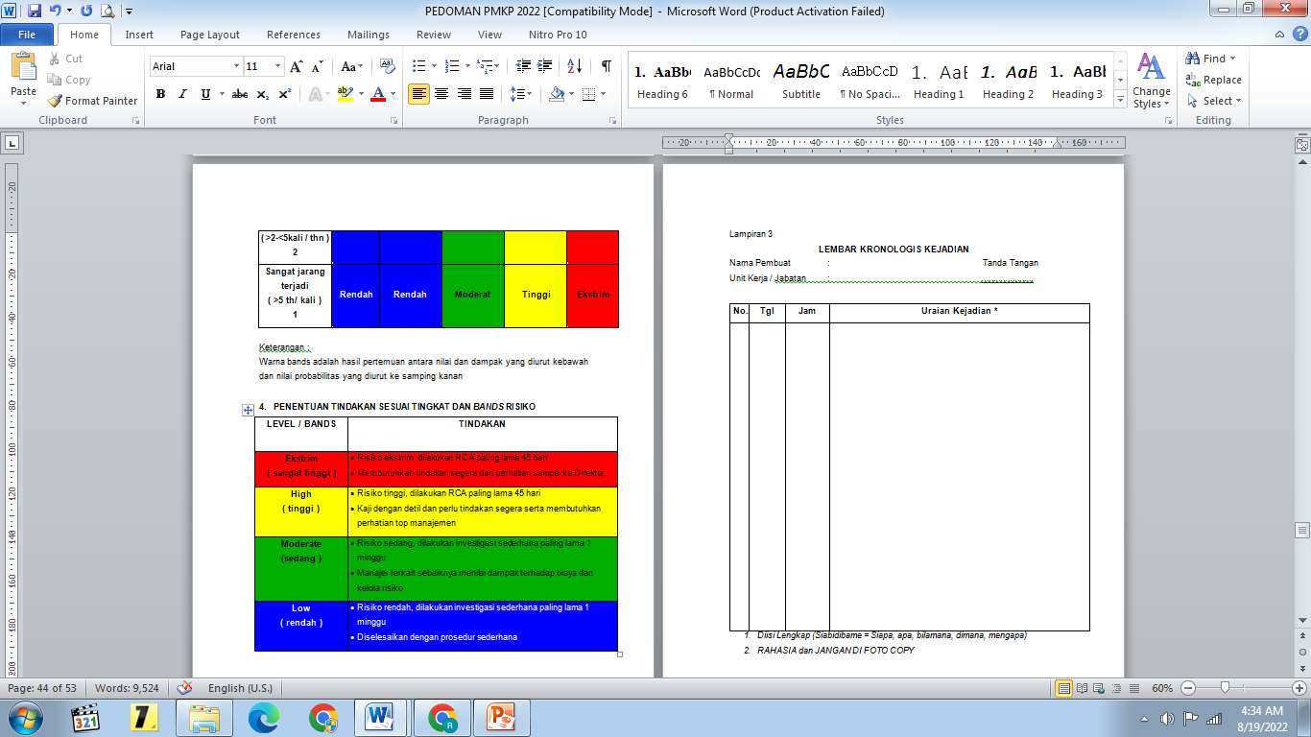

Slide 40
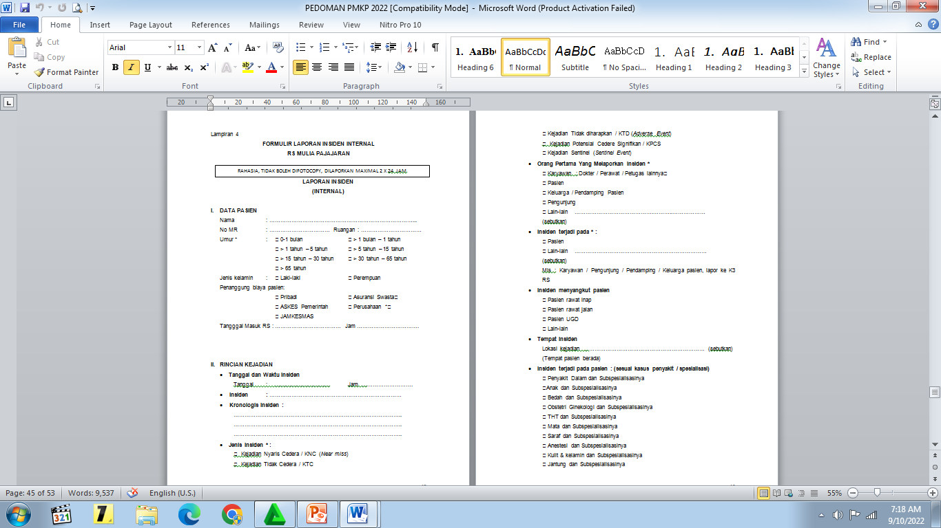

Slide 41
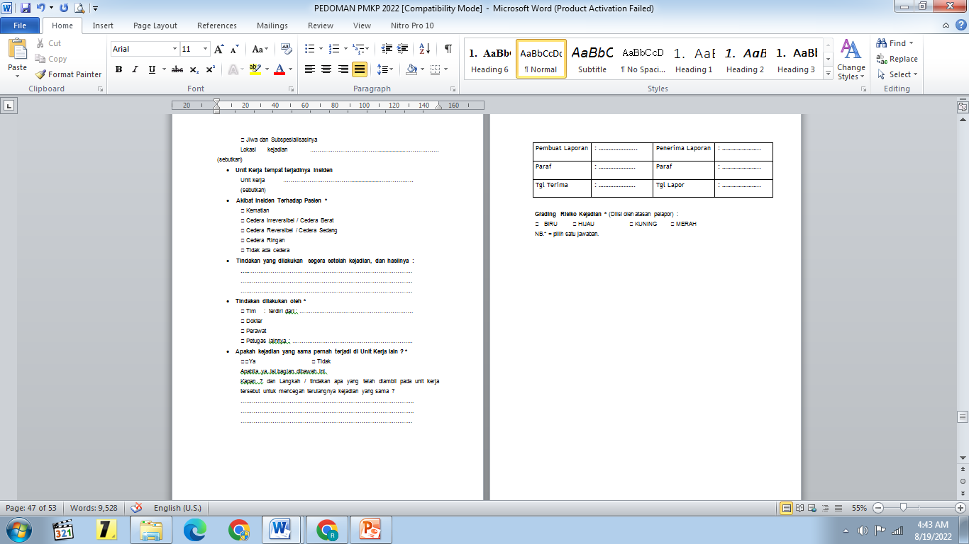

Slide 42
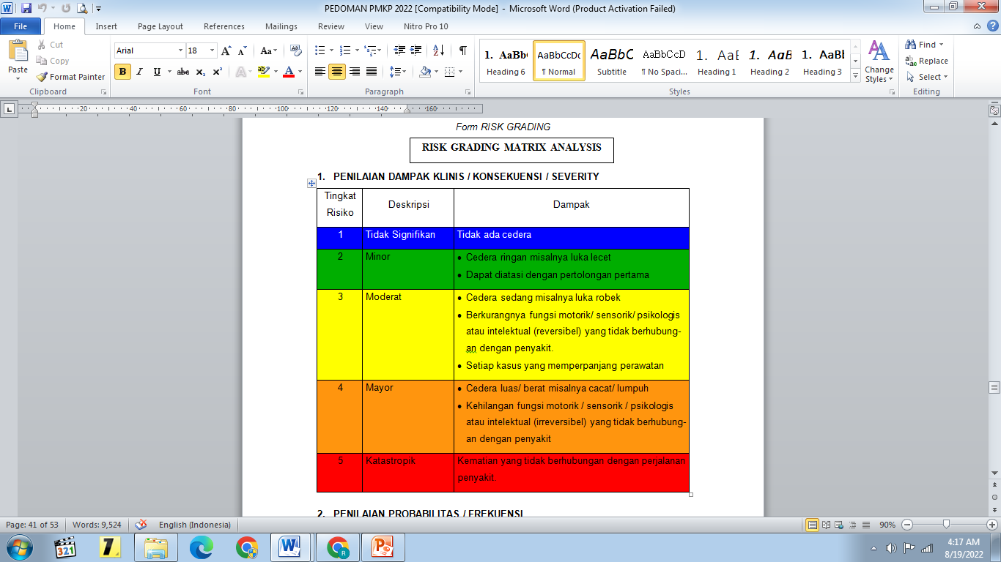

Slide 43
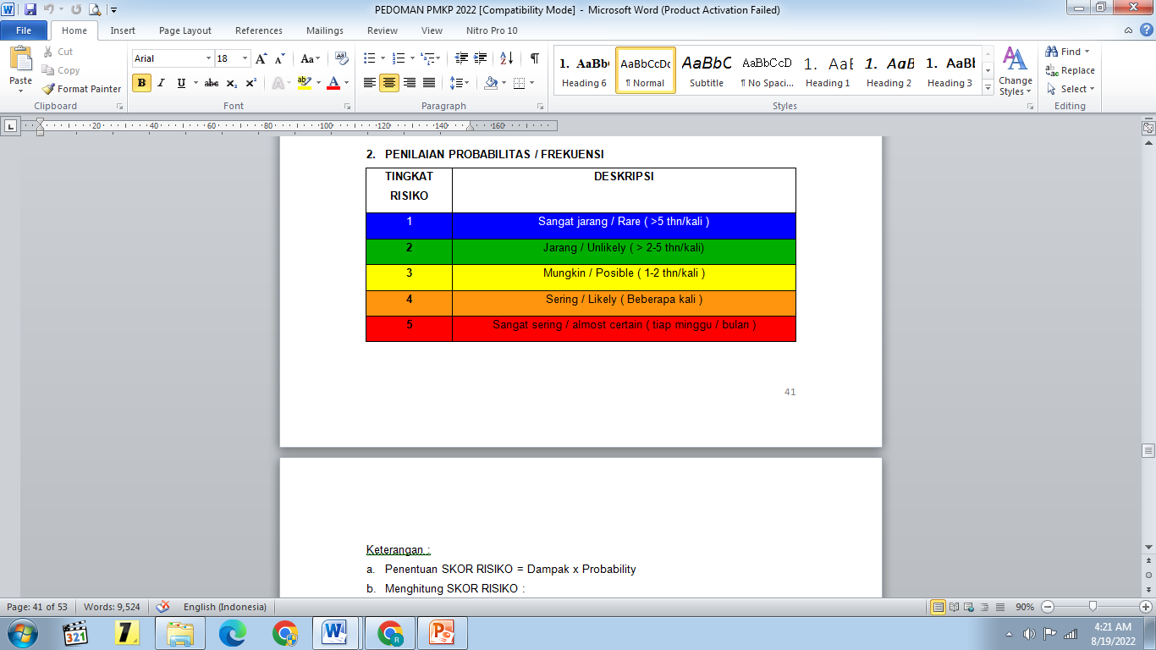

Slide 44
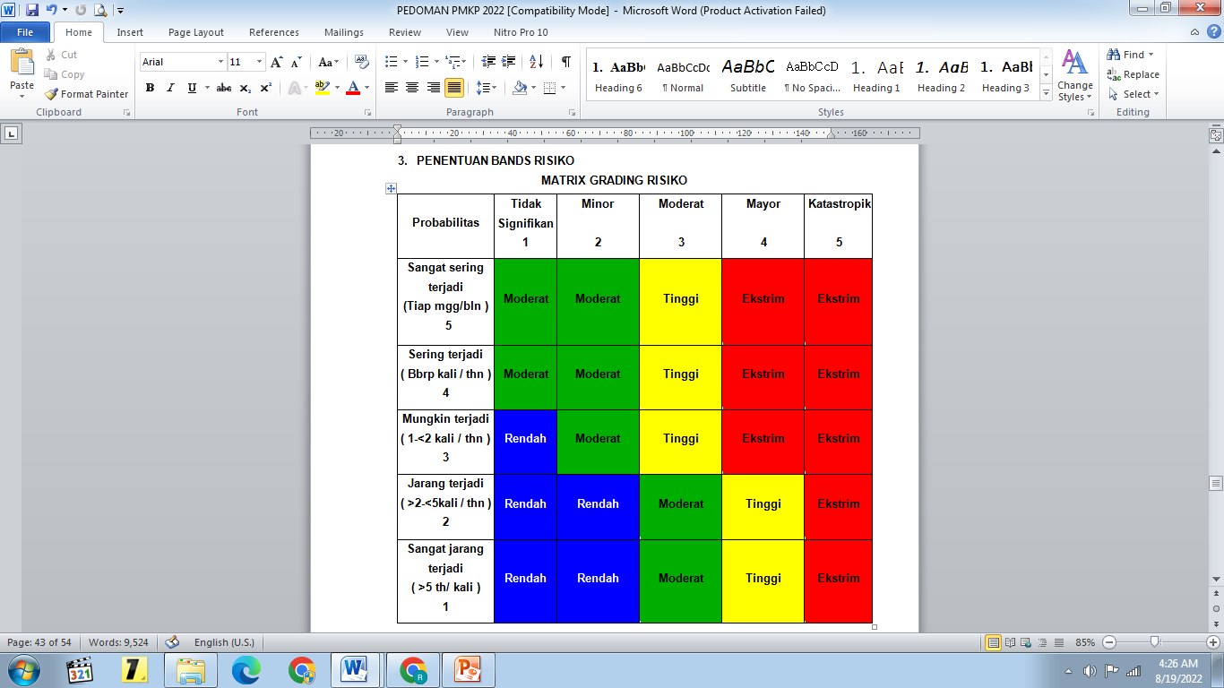

Slide 45
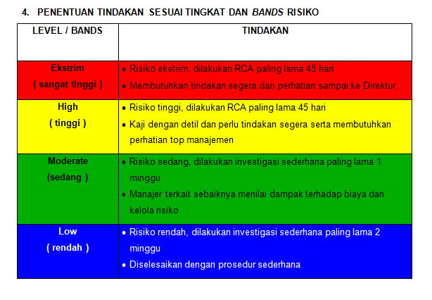

Slide 46
Daftar Risiko Unit

Slide 47
Bagaimana Cara Menentukan Daftar Risiko Unit?
‘Setiap unit diwakili Karu/ Koord/ Ka unit menghadiri rapat bersama komite mutu/ PMKP dengan membawa daftar usulan daftar risiko yang sudah dibahas sebelumnya dalam rapat internal unit. Selanjutnya dalam rapat tersebut komite mutu dan unit memilih minimal 1 risiko yang dirasakan paling bermasalah atau paling harus diperbaiki’

Slide 51
Daftar Risiko IGD
Alat emergency tidak siap digunakan (
Komunikasi yang salah pada pergantian shift
Resiko ekstravasasi aksses vaskuler sulit
Daftar Risiko Rawat Inap
Bel perawat tidak berfungsi (
Insiden kesalahan pemberian obat
Obat- obat high alert tanpa label
Daftar Risiko Rawat Jalan
Lantai licin (
Jumlah perawat tidak sebanding dengan jumlah pasien dan dokter yang praktik
Instruksi dokter yang tidak jelas

Slide 52
Daftar Risiko Kamar Bersalin
Tertinggalnya tampon vagina
Partus set tidak tersedia dalam jumlah yang cukup (
Tim ponek selalu stand by
Daftar Risiko Kamar Bedah
Alat medis tanpa keterangan pemeliharaan (
Obat high alert tanpa keterangan
Terjadi alergi terhadap obat anestesi
Daftar Risiko Laboratorium
Alat tidak dikalibrasi (
Waktu tunggu hasil pelayanan rawat jalan di laboratorium lama
Kerja petugas laboratorium tidak efektif karena order tak terjadwal, tidak terkirim, tidak teratur dan tidak terinput

Slide 53
Daftar Risiko Radiologi
Komunikasi yang salah pada pergantian shift
Kerusakan alat (
Keterlambatan hasil Ro
Daftar Risiko Fisioterapi
Kejadian cedera akibat terapi exercise
Resiko listrik mati saat berlangsung fisioterapi (
Lamanya pelayanan fisioterapi pada pasien
Daftar Risiko Farmasi
Insiden kesalahan dosis obat
Insiden stok obat kosong
Tulisan tangan yang tidak terbaca pada rekam medis dan resep (

Slide 54
Daftar Risiko Gizi
Insiden kesalahan jenis diet
Insiden tercemarnya makanan
Area unit gizi berisiko kontaminasi karena kurang bersih (
Daftar Risiko Rekam Medis
Kegagalan memperoleh informed consent
Ketidak lengkapan catatan dalam rekam medis
Keterlambatan pendistribusian rekam medis 10 menit (
Daftar Risiko IPSRS
Genset rusak (
Tidak ada SOP pada alat medis
Terbatasnya stok gas medis

Slide 55
Daftar Risiko Keuangan
Tuntutan dari pasien
Penolakan klaim oleh BPJS/asuransi lain
Terputusnya jaringan (
Daftar Risiko Kepegawaian dan Diklat
Karyawan bekerja di luar kontrak kerja
Database file kepegawaian hilang (
Keterampilan karyawan kurang karena diklat tidak mencapai target
Daftar Risiko Unit IT
Sistem backup data (restrore) yang belum ideal
Kosleting pada server dikarenakan AC yang bocor (
Pelayanan terhadap pasien terhambat

Slide 56
Daftar Risiko Pemasaran dan Humas
Salah informasi pada brosur tentang informasi kesehatan
Fasilitas masih kurang untuk kegiatan promosi (
Terlambat koordinasi dengan unit lain untuk kegiatan promo RS
Daftar Risiko Unit Kesling
Linen hilang dan rusak (
Terpeleset di area laundry
Infeksi nosokomial pada petugas laundry
Daftar Risiko PKRS
Kurangnya fasilitas media promosi kesehatan (
Belum ada promosi kesehatan berkala
Promosi kesehatan belum diterima seluruhnya oleh pasien

Slide 57
Daftar Risiko CSSD
Jalan masuk ke ruang CSSD dengan kondisi lantai yang licin (
Penulisan label pada alat tidak sesuai
Resiko tertusuk benda tajam pada petugas
Daftar Risiko Ketatausahaan
Surat masuk tidak ditindak lanjuti
Berkas kelengkapan administrasi pasien hilang/ rusak (

Slide 58
TERIMA KASIH

Slide 59
POST TEST

Slide 60
Berapa jumlah unit yang ada di RS Mulia saat ini?
15
17
20

Slide 61
Indikator mutu apa saja yang ada dan dinilai di rumah sakit?
Indikator mutu nasional
Indikator mutu prioritas rumah sakit
Indikator mutu prioritas unit

Slide 62
Berapakah jumlah indikator mutu nasional?
11
12
13

Slide 63
Berapakah jumlah insiden keselamatan pasien (IKP) di rumah sakit?
4
5
6

Slide 64
Insiden yang tidak ada hubungannya dengan penyakit pasien yang sampai mengakibatkan meninggal dunia/ cacat menetap disebut
Kejadian sentinel
Kejadian tidak diharapkan
Malpraktik

Slide 65
Apabila terjadi insiden keselamatan pasien hal yang pertama kali harus dilakukan adalah?
Buat kronologi
Lapor ke atasan (karu/ ka unit)
Selamatkan pasien

Slide 66
Apabila terjadi insiden keselamatan pasien dengan grading hijau maka hal yang dilakukan adalah?
Investigasi sederhana
Audit medis
Pembuatan RCA

Slide 67
Bagaimana cara membuat daftar risiko unit?
Langsung ditetapkan oleh manajemen RS
Langsung ditetapkan oleh unit
Ditetapkan oleh manajemen berdasarkan usulan dari unit terkait

Slide 68
SELESAI

